Slide 1
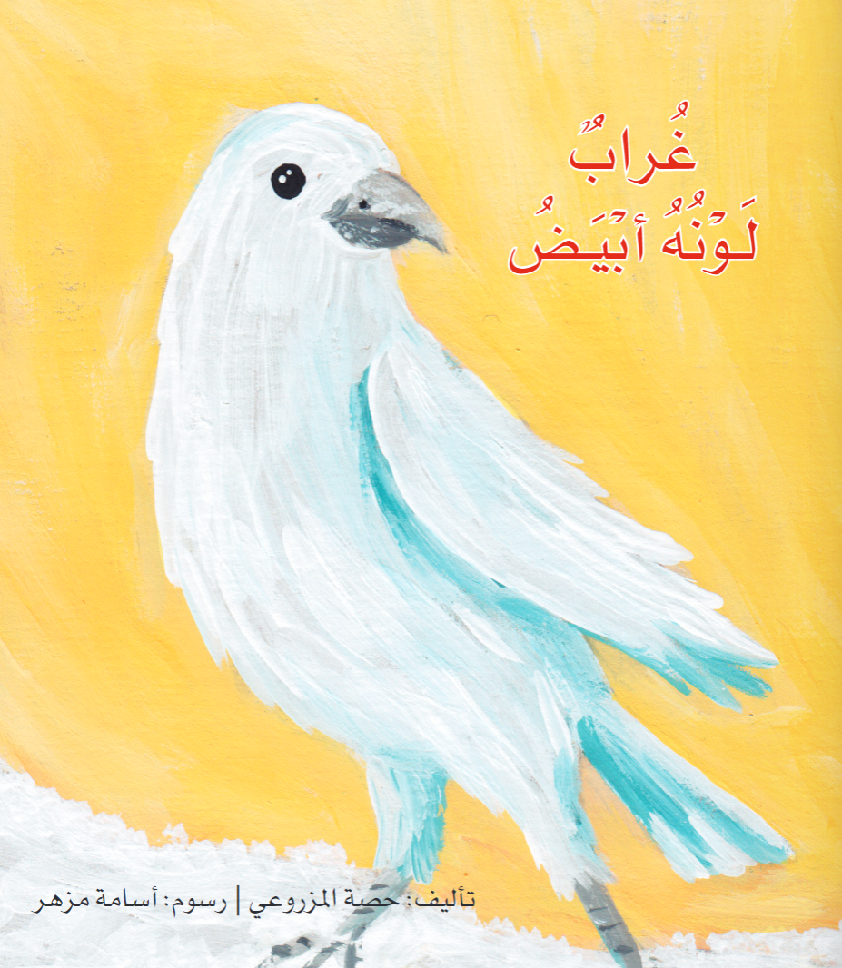

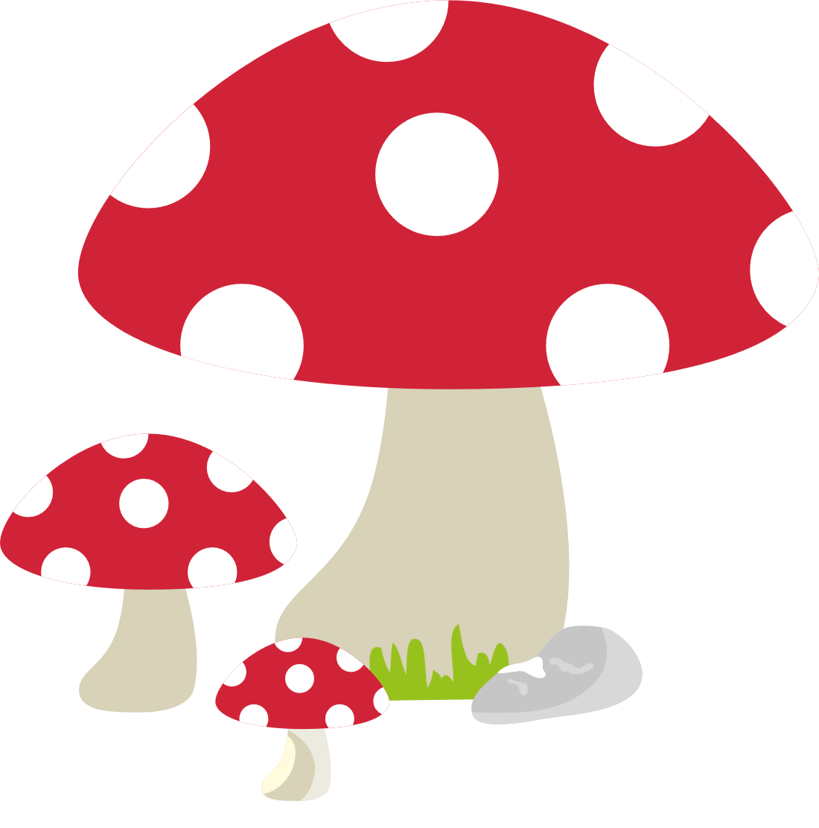

التهيئة
اقرأ الكلمات التالية لنركب صورة الدرس :
حارِبٌ
أَظافِرٌ
حِـرْصٌ
ظُروفٌ

Slide 2
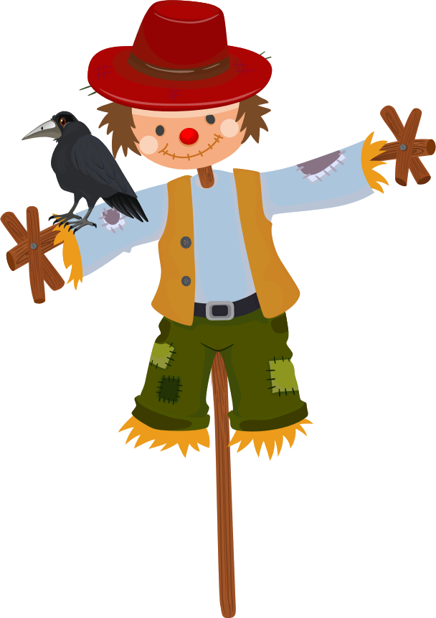
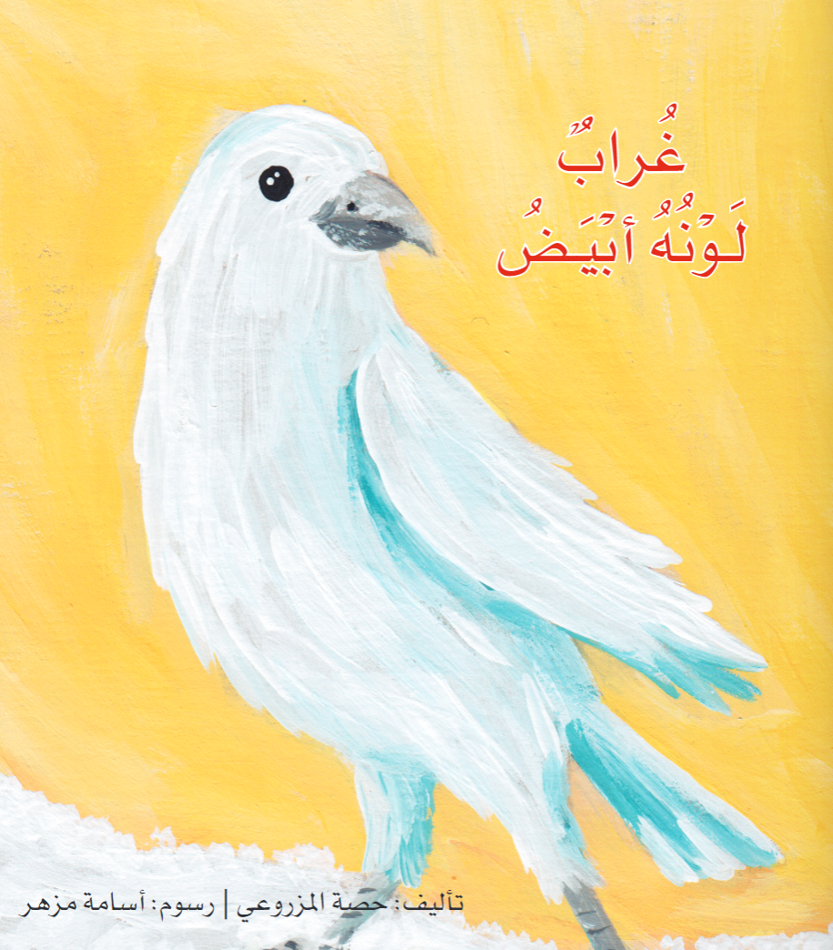
الأهداف
يستمع المتعلم إلى القصة .
يجيب المتعلم على أسئلة القصة مظهراً فهمه لها, مبدياً رأيه فيها.
يقرأ المتعلم النص القرائي قراءةً صحيحة.
يقرأ المتعلم الجمل المختلفة ويربطها بالصور المناسبة .
أن يميز المتعلم صوت الحرف غ.

Slide 3
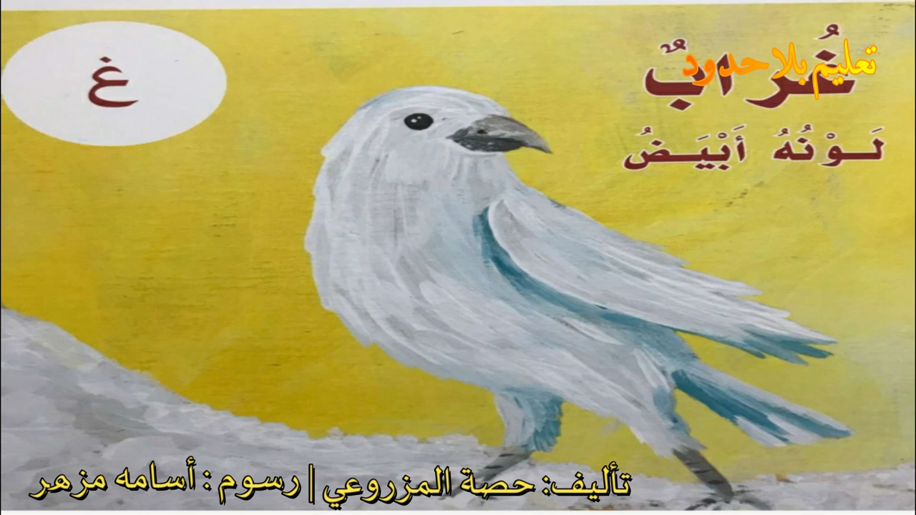
عرض الدرس

Slide 4
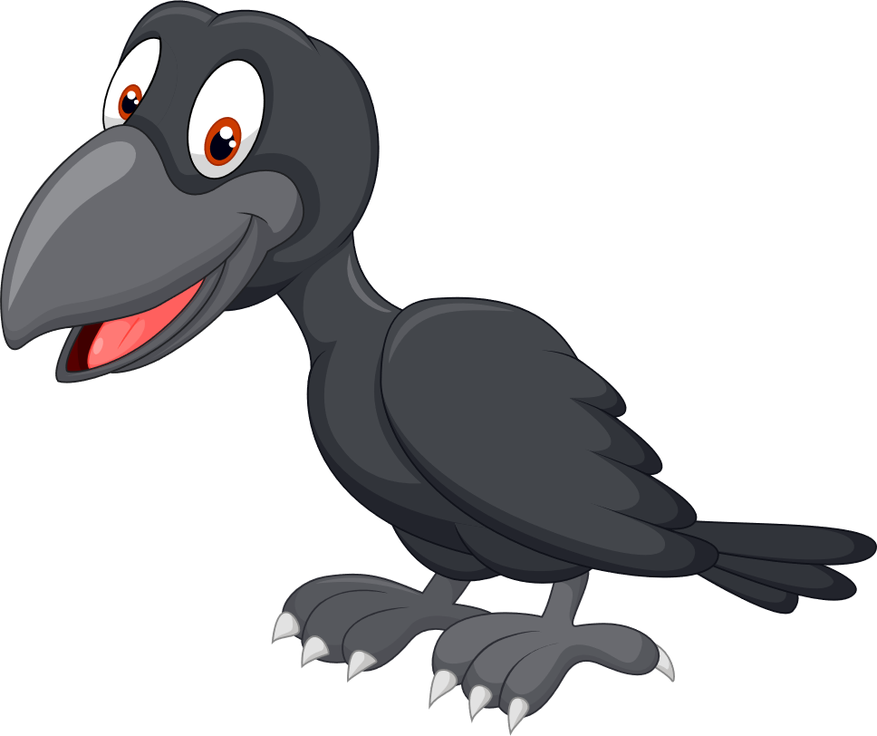
التقويم البنائي
الغراب يحب جمع الأشياء اللامعة
هيا نساعده باختيار الإجابات الصحيحة

Slide 5
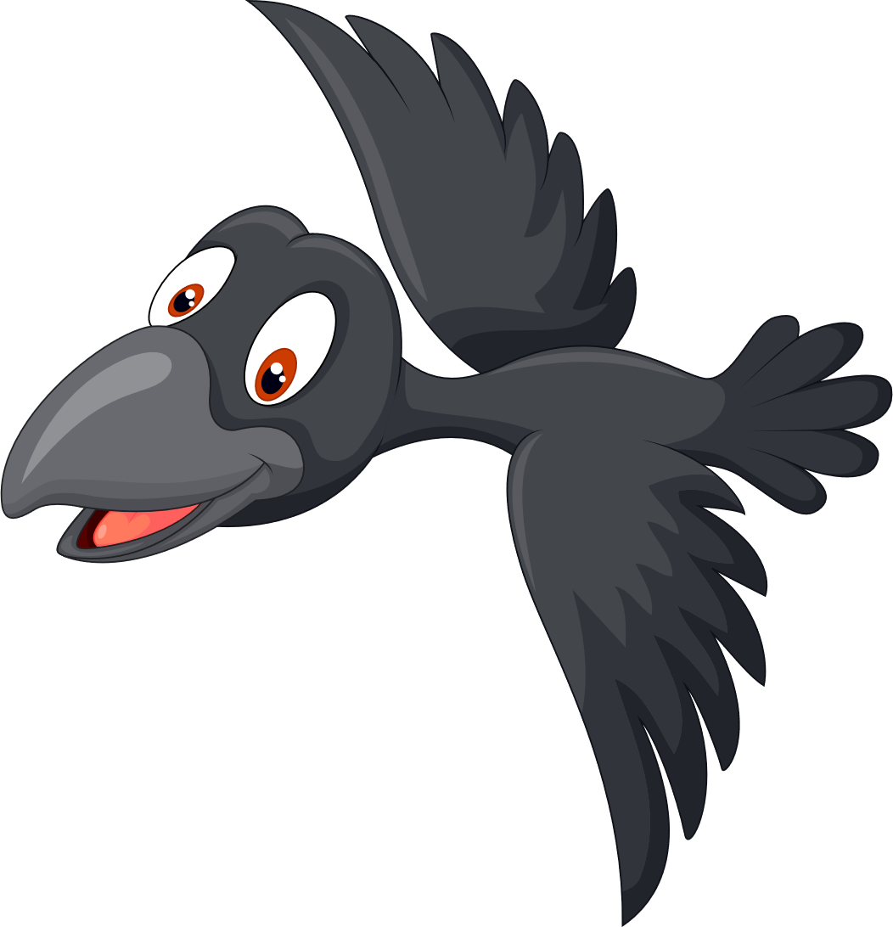
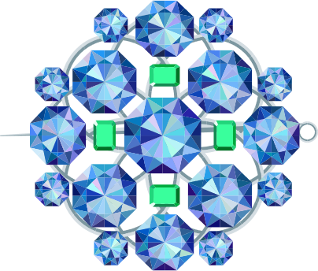

التقويم البنائي
أين يبني الغراب عشه ؟
بين الأعشاب
أعلى الصخور
على أغْصان الأشجار

Slide 6
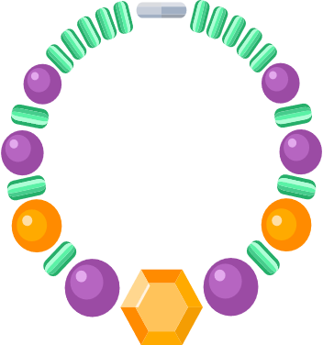
التقويم البنائي
من الأشياء البراقة التي يجمعها:
أوراق
ذَهب
صخور

Slide 7
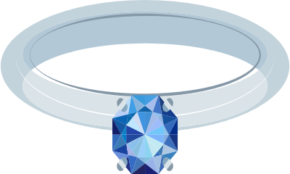
التقويم البنائي
كيف أصبح لونه أبيض؟
دخل في كيس الطحين
سقط في كيس الطحين
دخل في دلو الصبغ الأبيض

Slide 8
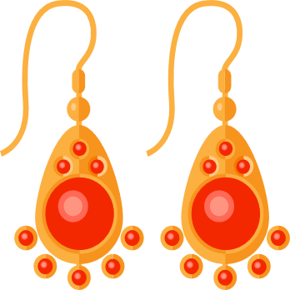
التقويم البنائي
كيف رأى الغراب لونه الأبيض؟
نظر في ماء الغدير
لم يستطع أن يرى لونه الأبيض
نظر في المرآه

Slide 9

التقويم البنائي
كيف عاد الغراب للونه الأسود
اغتسل في بيته
اغتسل بماء المطر
اغتسل في الغدير

Slide 10
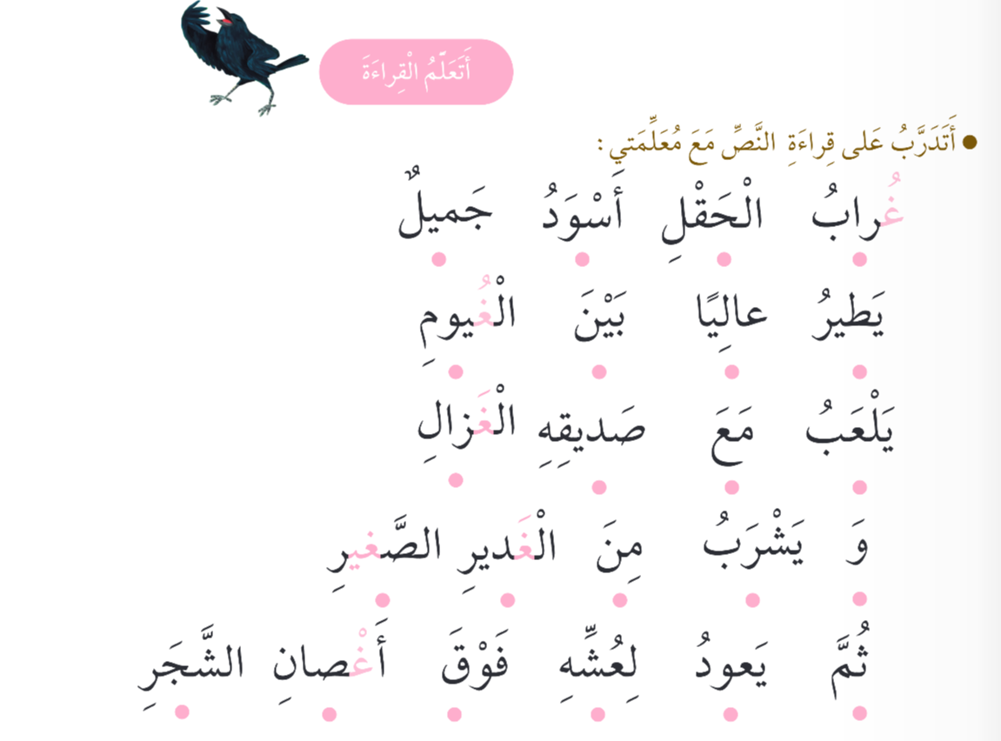
عرض الدرس

Slide 11
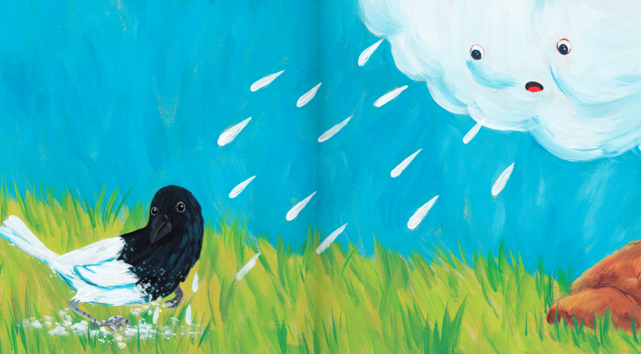
عرض الدرس
اقرأ الجملة لتظهر الصورة :
غَـــسَـــلَ الْـمَــطَرُ الْـغُـرابَ .

Slide 12
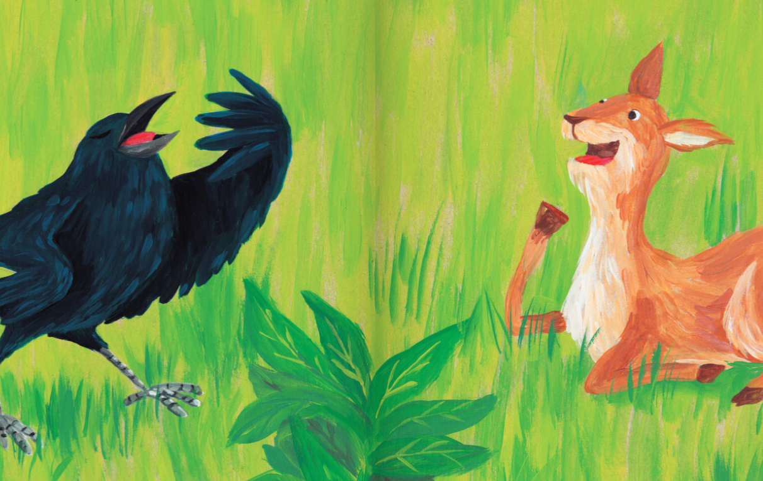
عرض الدرس
اقرأ الجملة لتظهر الصورة :
ضَـحِـكَ الْـغُــرابُ والْـغَــزال.

Slide 13
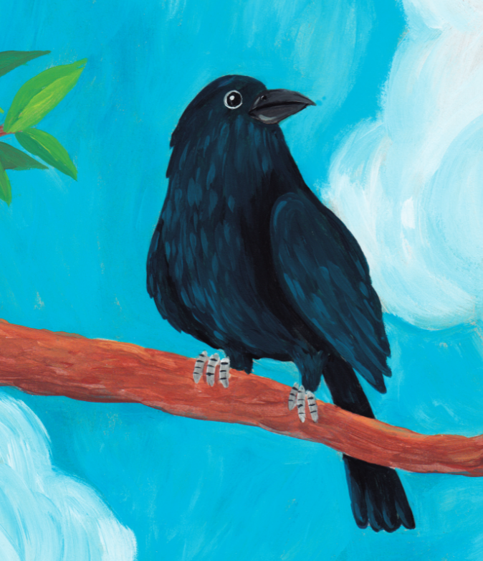
عرض الدرس
غُـــــصْـنٌ
اقْرَأ الكملة وحدد الصورة المناسِبة :
غَــــيْــمَــةٌ
غُـــرابٌ
ما الحرف المشترك بين الكلمات ؟

Slide 14

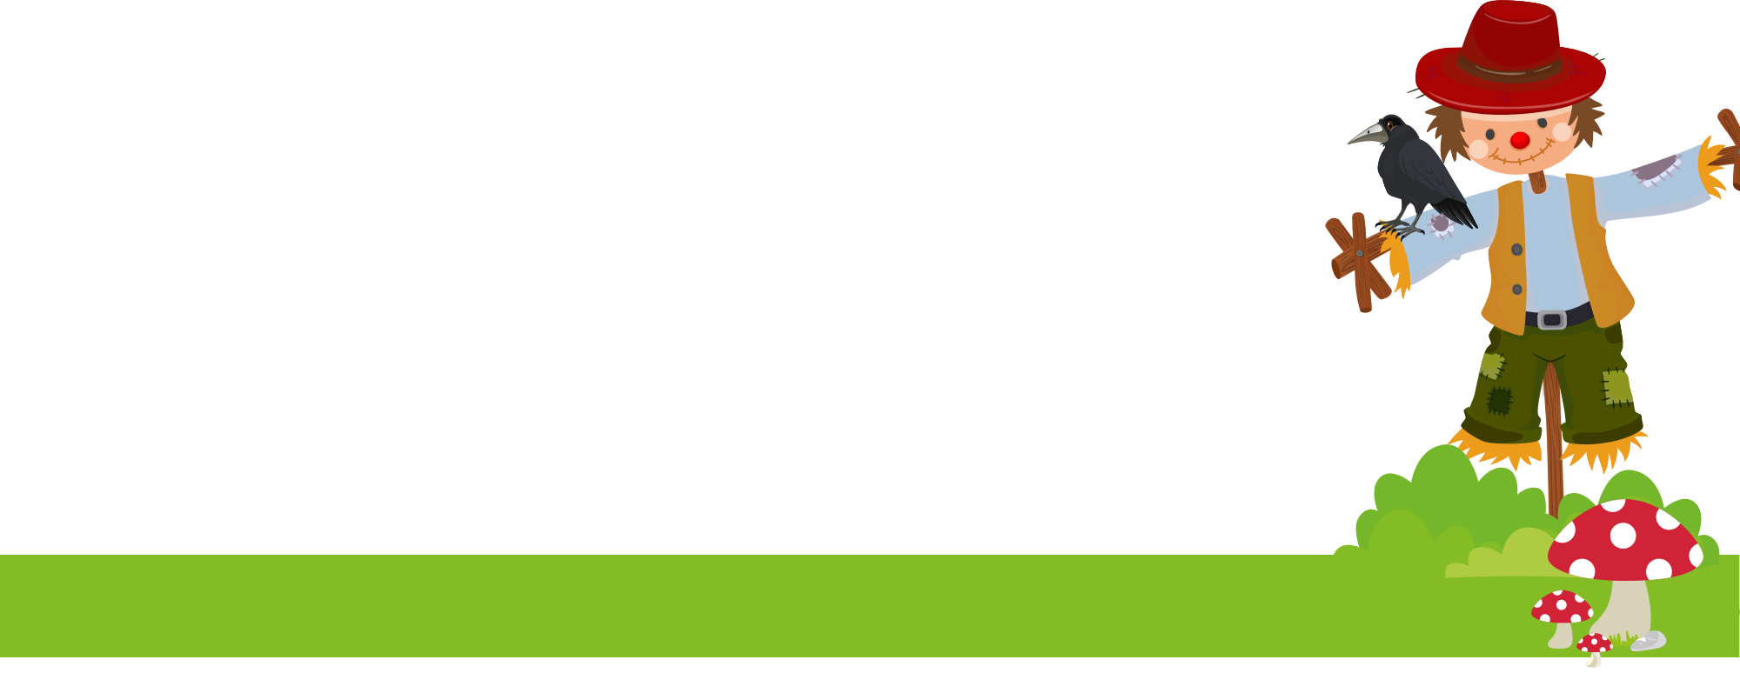
عرض الدرس

Slide 15
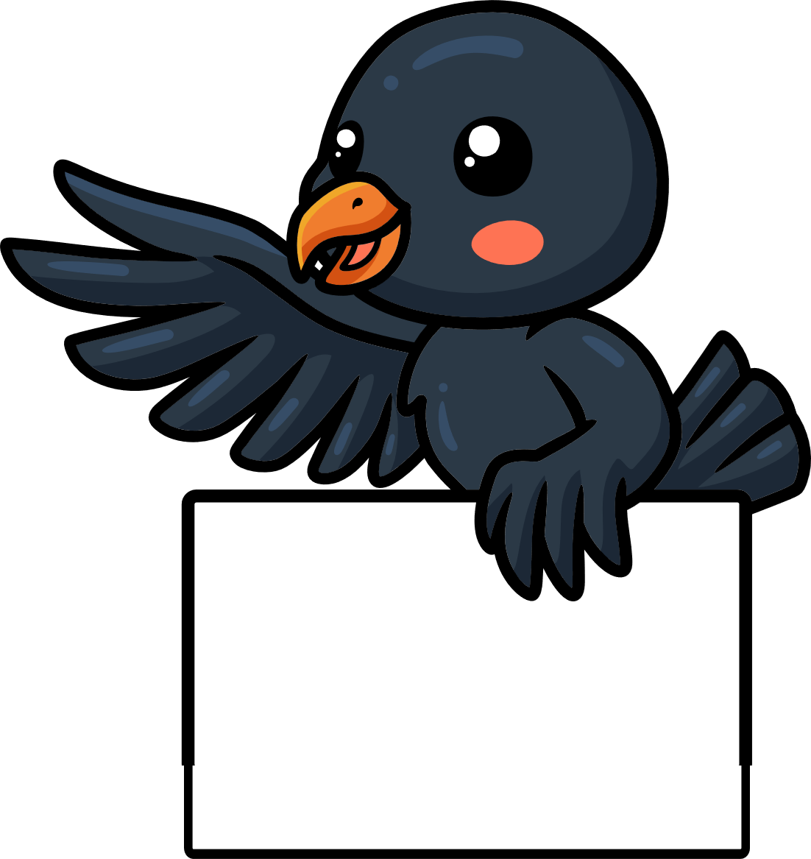
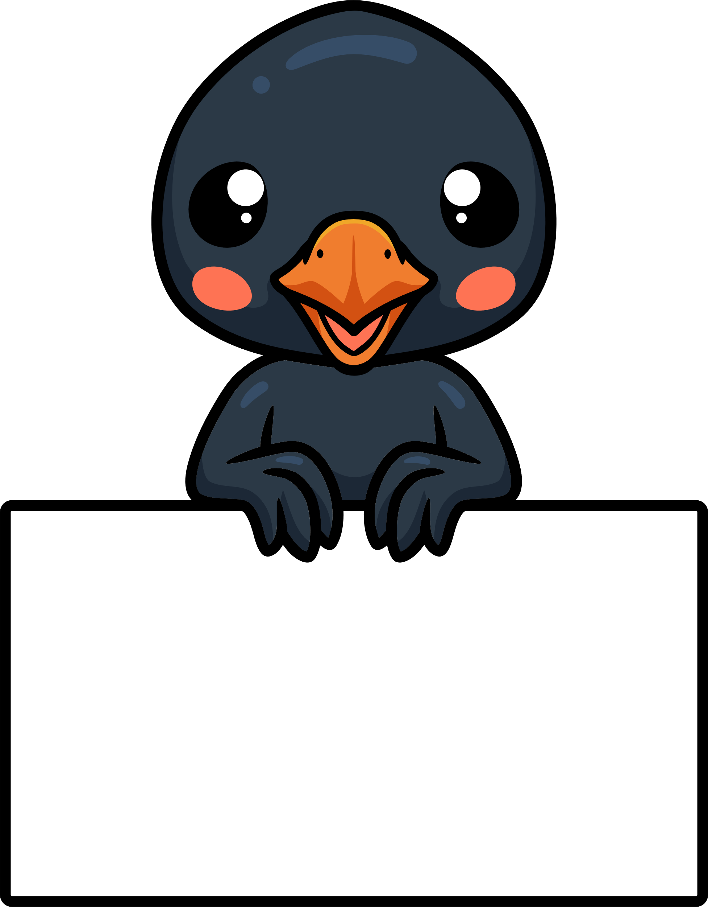
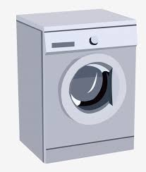
عرض الدرس
نستمع لدلالات الغراب لنعرف ماذا رسم في لوحته:
يَـبْدأ اسْمُها بحرف الغين.
تَلـف وتدور .
غَــسالةٌ
نستخدمها في تنظيف الملابس .

Slide 16
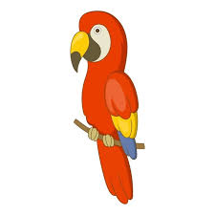
عرض الدرس
نستمع لدلالات الغراب لنعرف ماذا رسم في لوحته:
يحوي اسْمه حرف الغين.
من الطيور.
بَـبَّـغاءٌ
له ألوان جميلة ويقلد كلام البشر.

Slide 17

عرض الدرس
نستمع لدلالات الغراب لنعرف ماذا رسم في لوحته:
ينتهي اسْمه بحرف الغين.
نشتريه من المكتبة.
صَمْـغٌ
نستخدمه لإلصاق الأوراق والصور.

Slide 18
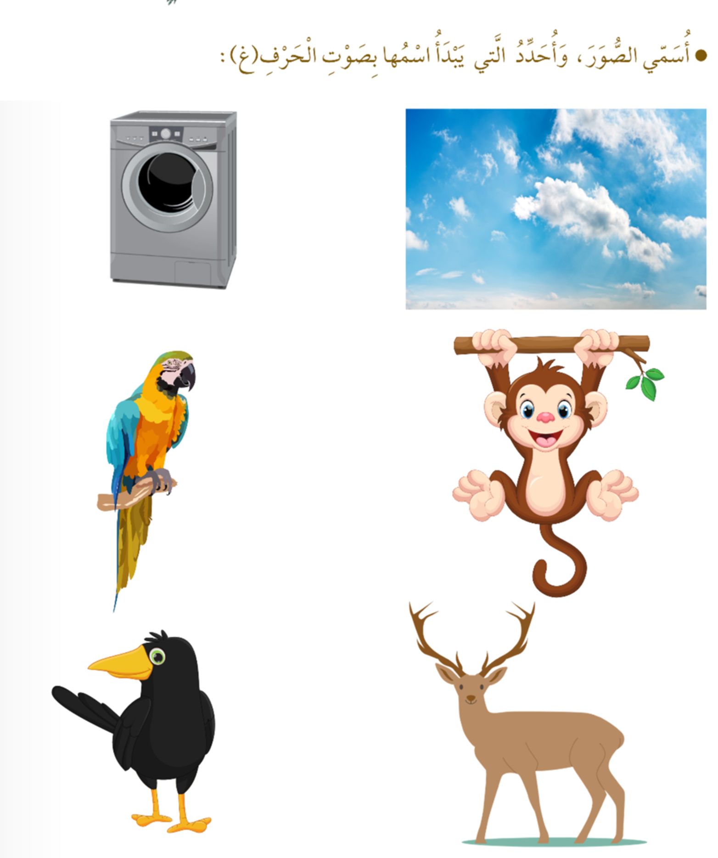
عرض الدرس

Slide 19
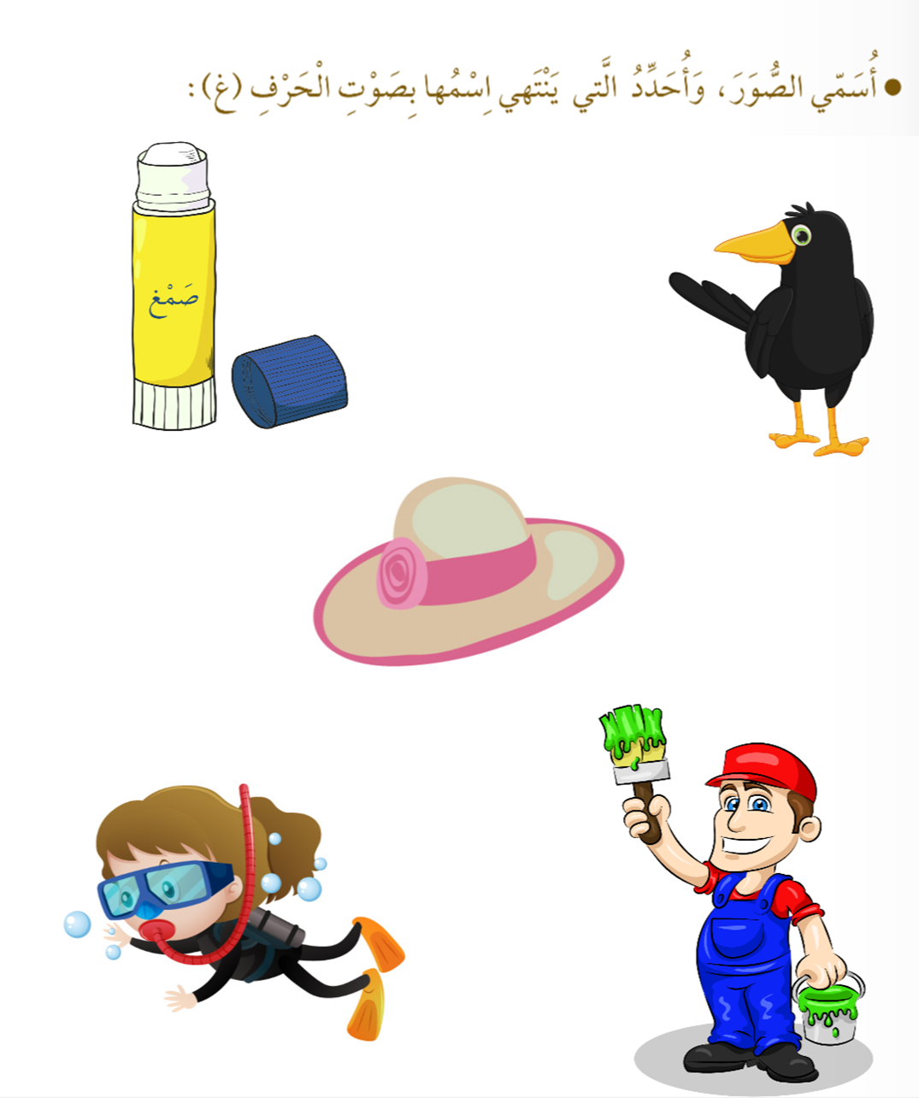
عرض الدرس

Slide 20
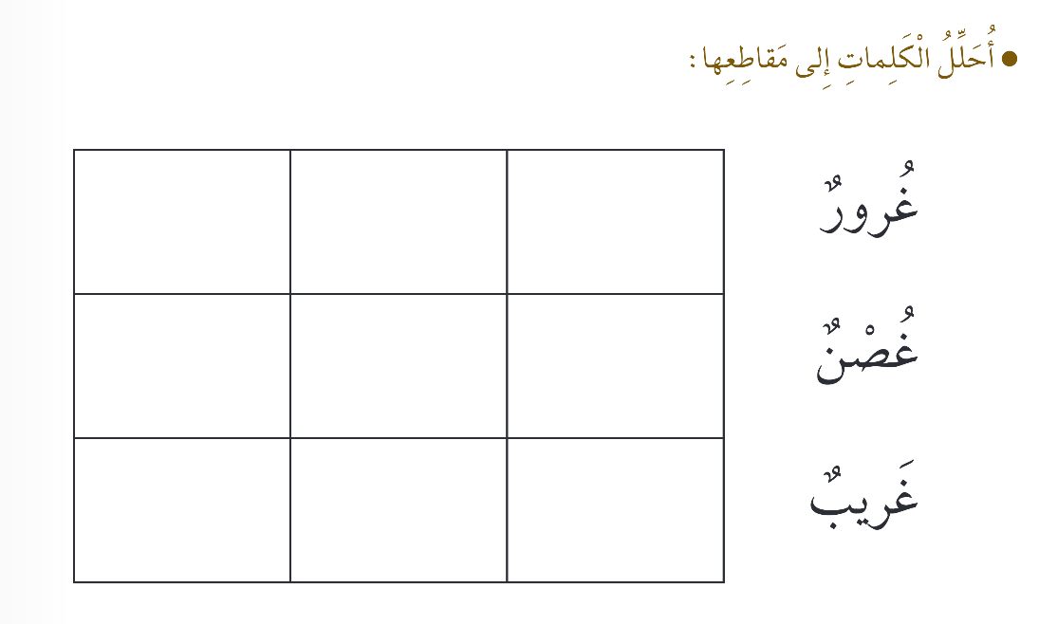
عرض الدرس
رٌ
رو
غُـ
نٌ
غُـصْـ
بٌ
ريـ
غَـ

Slide 21
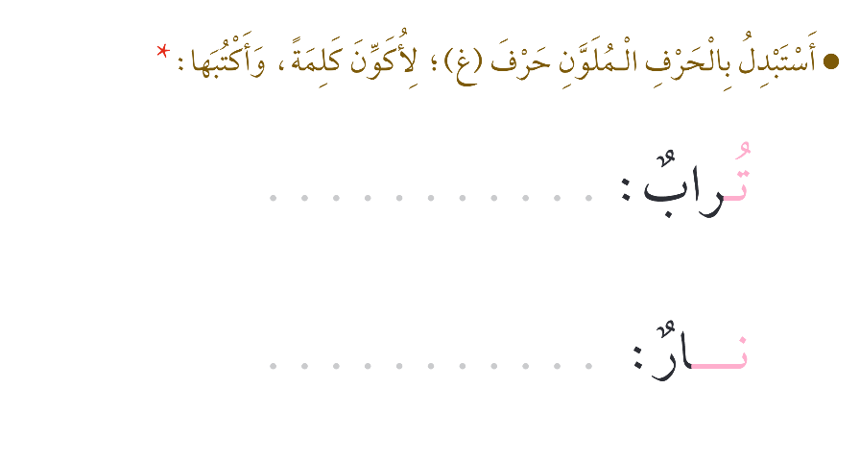
عرض الدرس
غُــرابٌ
غـارٌ

Slide 22
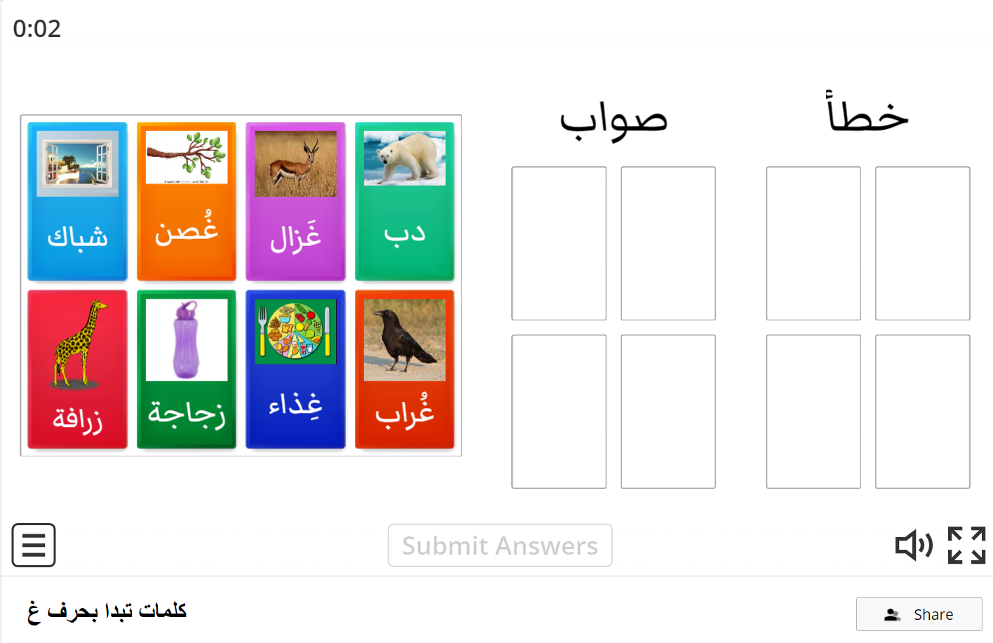
التقويم الختامي
https://wordwall.net/resource/1742801

